Slide 1
Центр развития волонтёрского движения
МАУ МП «Объединение молодежных центров»
Объединение
молодежных центров

Slide 2
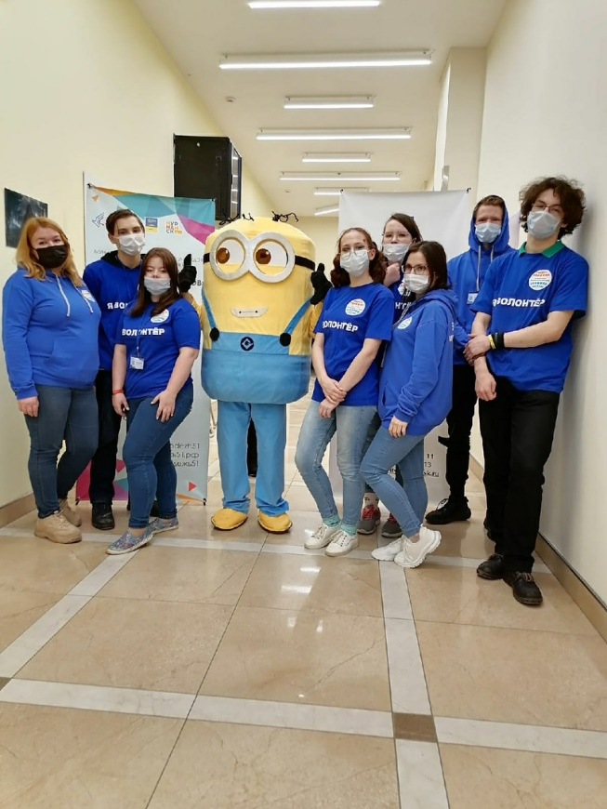
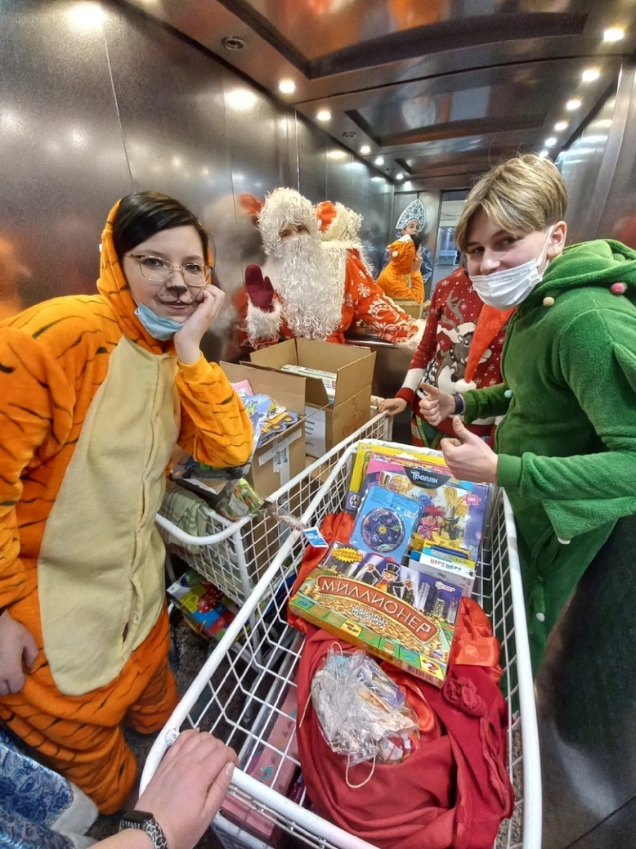
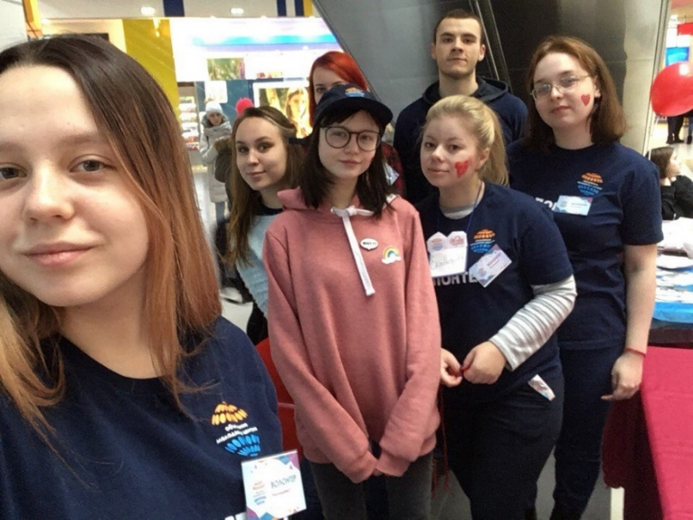
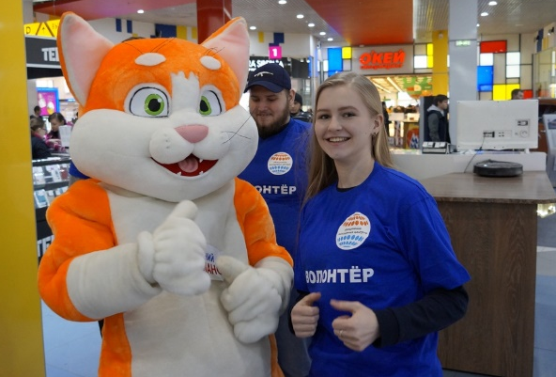
Деятельность центра
Благотворительные акции
«Инфо-Лайк»
«Открой своё сердце»
«Хочу домой!»
«Сердце подскажет»
«Подари детям счастье»

Slide 3
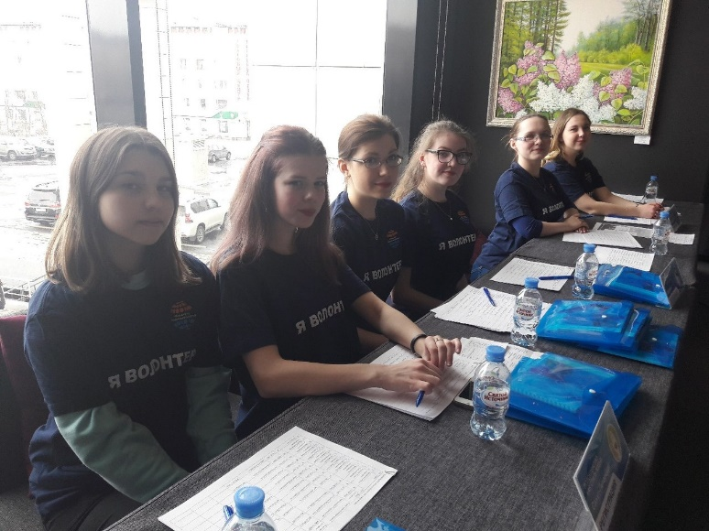
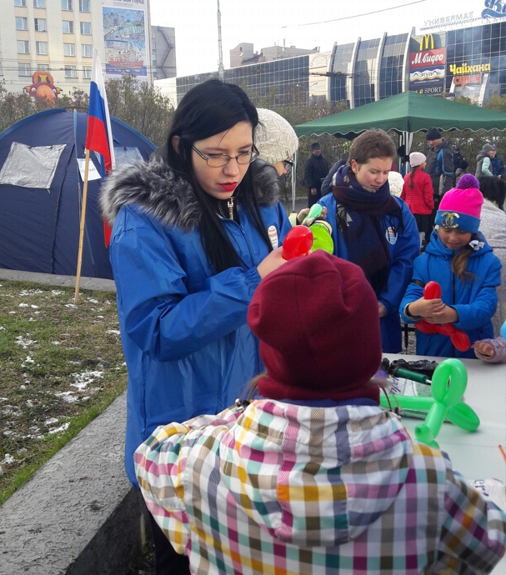
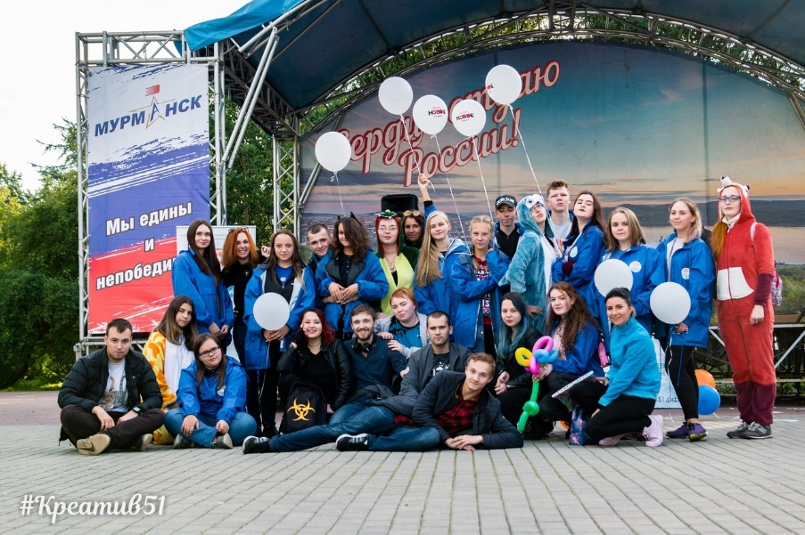
Событийное волонтёрство
Городские праздники «День города»
«День молодёжи»
«Последнее воскресенье лета»
Форум «Территория свободного развития»

Slide 4
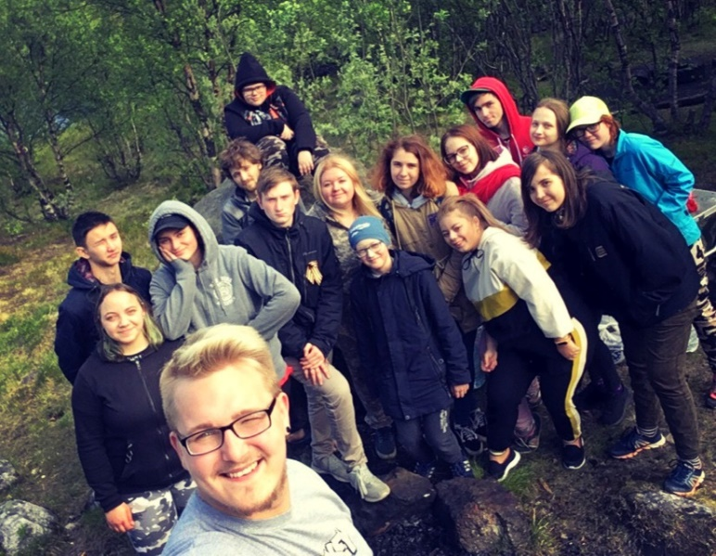
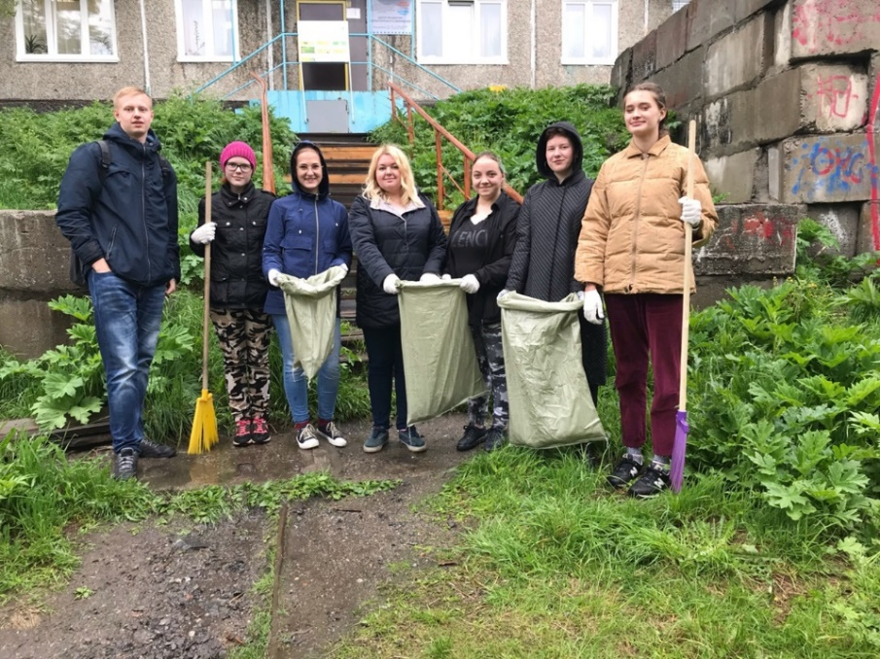
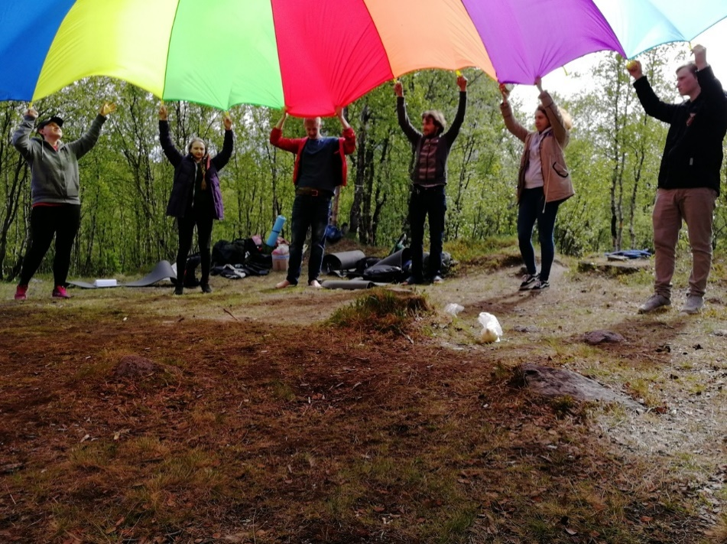
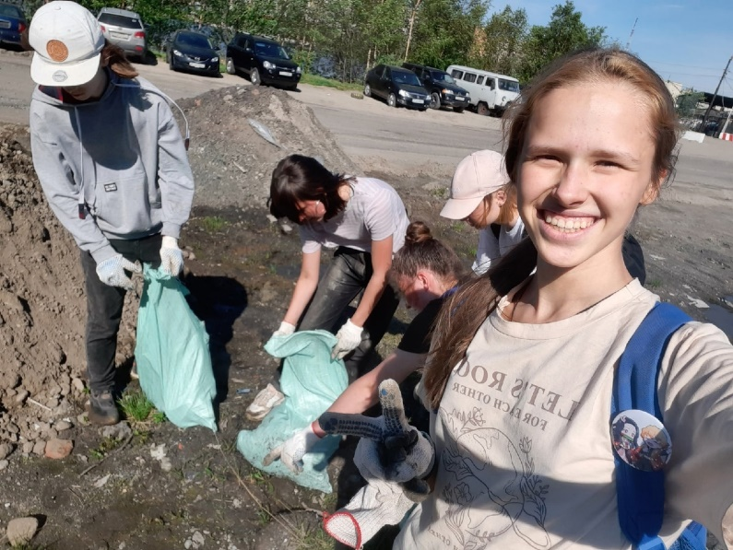
Экологическое волонтёрство
«Чистые Игры»
Экологические десанты
Эко лагеря

Slide 5
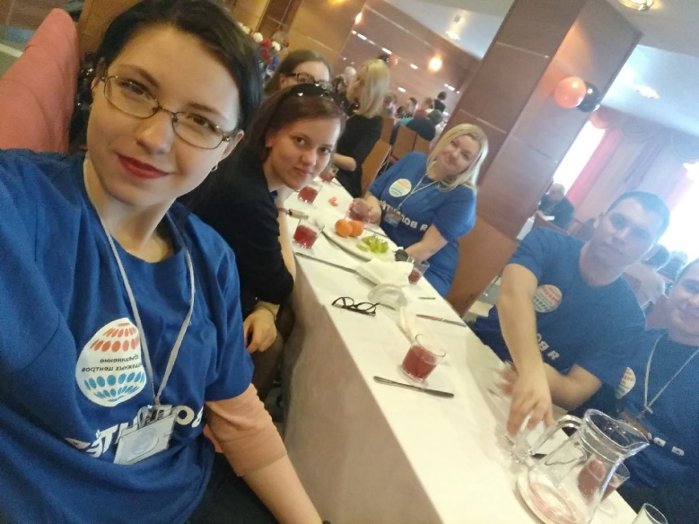
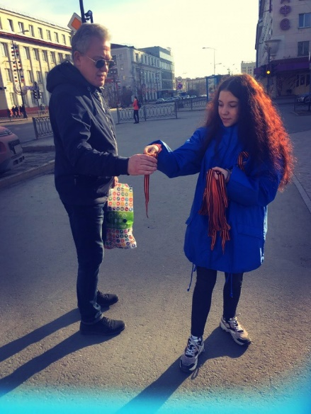
Мероприятия в рамках «Дней единых действий»
Всероссийская акция «Георгиевская ленточка»
Акция «Подарок ветерану»
Сопровождение ветеранов на торжественные мероприятия
Патриотические слёты

Slide 6
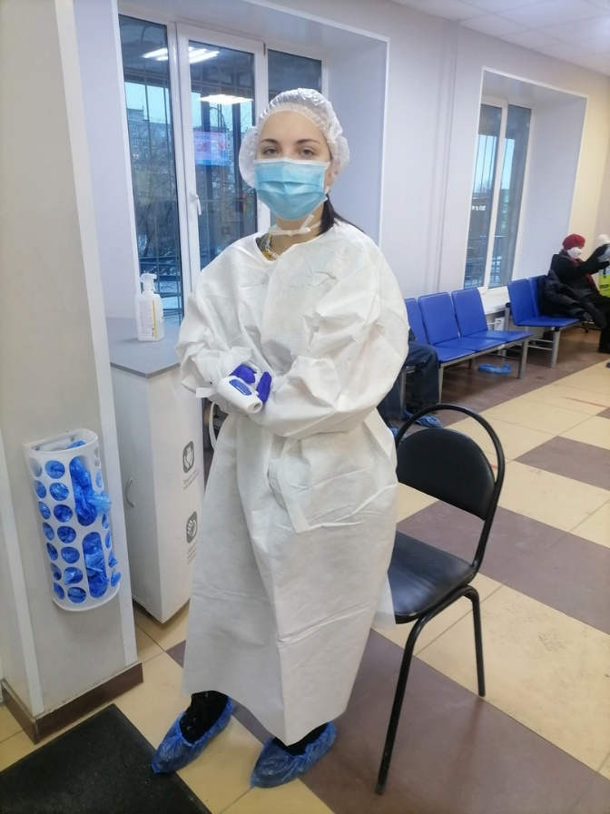
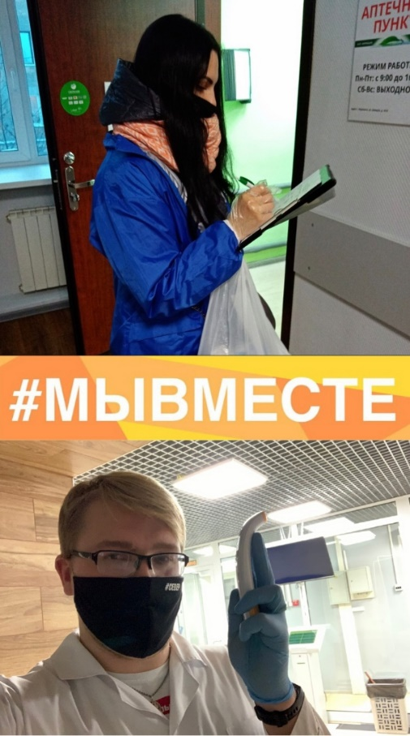
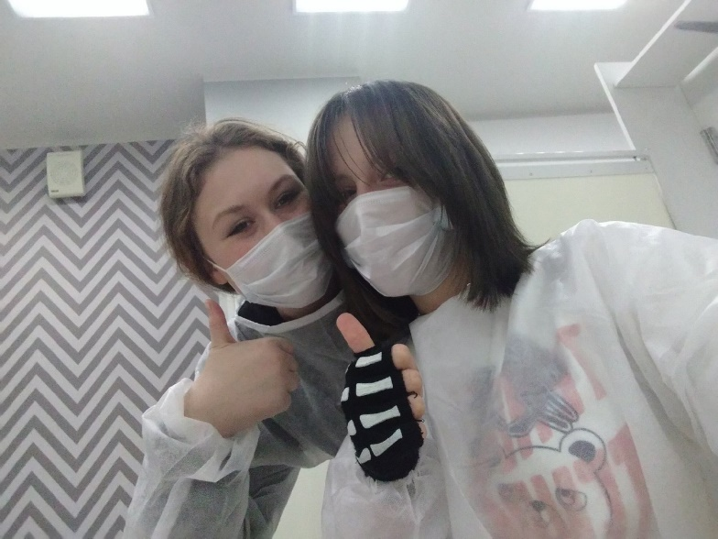
Деятельность в рамках всероссийской программы #МыВместе
Доставка продуктов
Помощь в медицинских учреждениях
Помощь на пунктах вакцинации

Slide 7
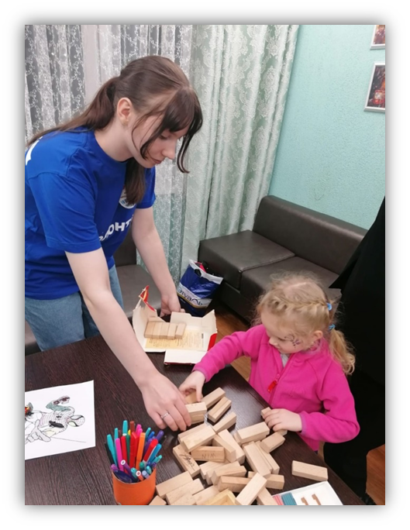
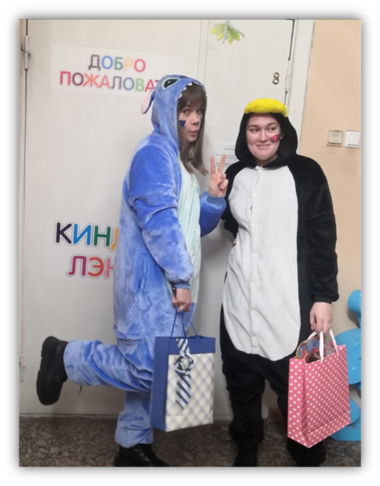
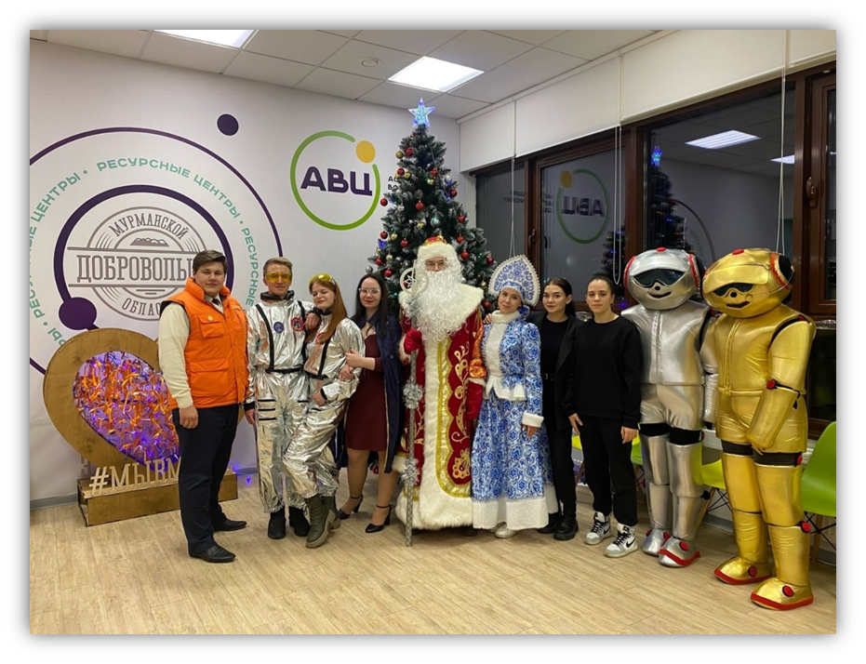
Деятельность в рамках всероссийской программы #МыВместе
Организация новогодних ёлок
Поздравления с днями рождения
Организация досуга для детей военнослужащих

Slide 8
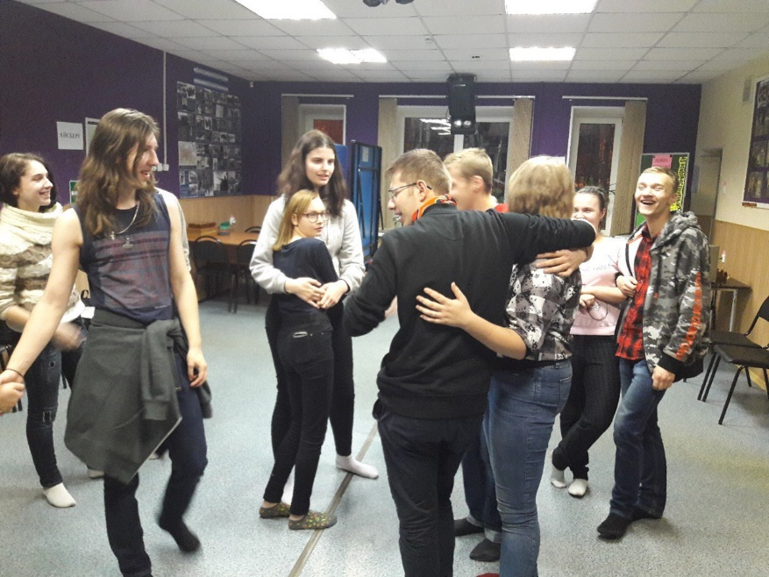
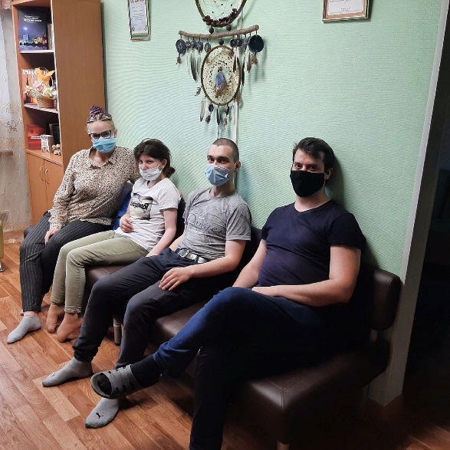
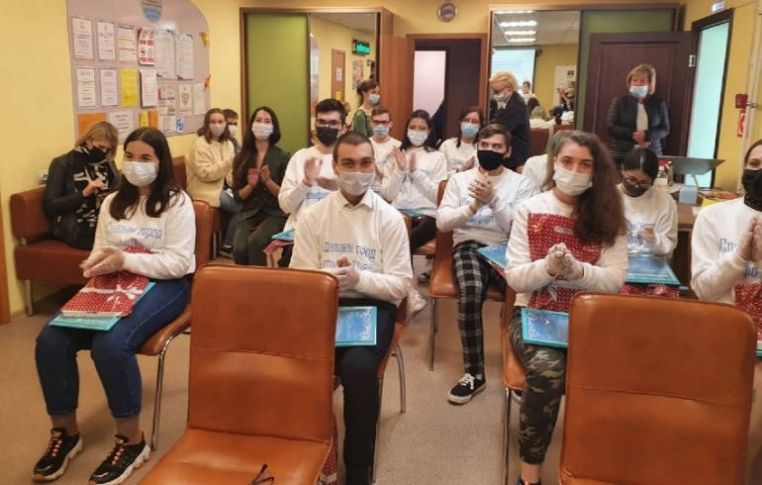
Обучающие тренинги и программы центра
«Волонтёрство как стиль жизни»
«Волонтёрство без границ»
«Социальные медиа»
«Волонтёрство как шаг на пути к успеху»
Круглые столы
Тренинги на командообразование

Slide 9
Ждем всех желающих у нас по адресу ул. Ломоносова д. 17/1
Наш график работы:
Пн- Сб: 14:00- 21:00
Вс: 12:00-19:00
Посещение центров и участие в мероприятиях/тренингах/программах и систематических занятиях абсолютно БЕСПЛАТНО
для молодёжи от 14 до 35 лет!

